Slide 1
SBB Tracker
Pünktlichkeitsanalyse der Schweizerischen Bundesbahnen
Datengetriebene Analyse von 2.74 Mio Zug-Halten · April–Mai 2026
Joël Hasler & Patrick Ferreira
ZHAW Scientific Programming · FS2026 · Dozent: Mario Gellrich
Notes:
SPRECHTEXT: «Grüezi, ich bin Joël Hasler. Ich stelle unser Gruppenprojekt zur Pünktlichkeit der SBB vor — eine datengetriebene Analyse von 2.74 Millionen echten Zug-Halten über 48 Tage. Ziel war, aus offenen Daten ehrliche, belastbare Aussagen abzuleiten.»
HINWEIS (nur für dich): Du präsentierst durchgehend allein. In der Referentenansicht siehst du diese Notizen, das Publikum nicht. Achte auf die vorgegebene Gesamtlänge (Anzahl Studierende × 5 Min ≈ 10 Min).
WORKFLOW: Vollbild präsentieren; beim Demo-Teil (Story-Schritte + Webapp) per Alt-Tab in die offene Live-App wechseln, klicken, dann zurück zu den Folien.
TON: ruhig, nicht ablesen. Kernbotschaft: Effekte statistisch klar, aber praktisch klein — und du gehst ehrlich damit um.

Slide 2
Agenda
• Motivation und Forschungsfragen
• Datengrundlage und eine zentrale Design-Entscheidung
• Methodik: vier statistische Tests plus ein Sprachmodell
• Ergebnisse — mit Fokus auf Effektstärken
• Live-Demo der Webapp
• Limitationen und Schlussfolgerungen
SBB Tracker · ZHAW Scientific Programming FS2026
2
Notes:
SPRECHTEXT: «Kurz der Fahrplan: erst das Warum und die Datenbasis, dann die Methodik, dann die Ergebnisse, eine Live-Demo, und am Schluss ehrlich die Grenzen.»
Nicht vorlesen — nur in einem Satz überfliegen. Schwerpunkt ansagen: Ergebnisse und Demo.

Slide 3
Motivation und Forschungsfragen
• Die offizielle SBB-Pünktlichkeit (92.5 %) ist ein Durchschnitt —
• für die konkrete Reiseplanung wenig hilfreich. Wir gehen ins Detail:
– F1: Sind Werktage unpünktlicher als Wochenenden?
– F2: Beeinflusst der Linientyp (S-Bahn, IC, IR …) die Verspätung?
– F3: Hängt das Wetter (Regen, Temperatur) mit Verspätung zusammen?
– F4: Welche Faktoren erklären Verspätung gemeinsam (Regression)?
SBB Tracker · ZHAW Scientific Programming FS2026
3
Notes:
SPRECHTEXT: «Die SBB nennt eine Gesamt-Pünktlichkeit von 92.5 Prozent. Das ist ein Durchschnitt über alles und sagt mir wenig, wenn ich wissen will, wann und wo es konkret hakt. Deshalb diese vier Fragen.»
HINTERGRUND, falls gefragt: 'Pünktlich' heisst bei der SBB <3 Minuten Verspätung. Genau diese 3-Minuten-Schwelle benutzen wir auch.
Die vier Fragen sind unser roter Faden — jede wird später mit einem eigenen Test beantwortet.

Slide 4
Datengrundlage
• 2'739'734 gemessene Zug-Halte über 48 Betriebstage (2026-03-31 bis 2026-05-19)
• Drei offene Quellen: opentransportdata.swiss (Ist-Daten), data.sbb.ch
• (Bahnhof-Stammdaten), MeteoSchweiz (stündliches Wetter, 15 Stationen)
• Design-Entscheidung: hohe Auflösung statt langer Zeitspanne
– 48 Tage pro einzelnen Halt (~85 Mio Datenpunkte) statt Jahres-Summen
– erst das ermöglicht Stunden-, Bahnhof- und Wetter-Vergleiche
• Bereinigung: 70 unmögliche Werte (fehlerhafte Quell-Zeitstempel) entfernt
SBB Tracker · ZHAW Scientific Programming FS2026
4
Notes:
SPRECHTEXT: «Basis sind 2.74 Millionen einzelne Zug-Halte über 48 Tage, aus drei offenen Quellen. Wir haben uns bewusst für Detailtiefe statt lange Zeitspanne entschieden: lieber 48 Tage ganz fein als Jahre an groben Summen — nur so kann man nach Stunde, Bahnhof und Wetter auswerten.»
BEGRIFFE EINFACH:
• 'Halt' = ein einzelner Halt eines Zuges an einem Bahnhof. Ein Zug auf seiner Fahrt erzeugt viele Halte.
• 'Status REAL' = tatsächlich gemessene Ankunftszeit (keine Prognose).
• 'Betriebstag' = der Fahrplantag; ein Nachtzug um 00:30 zählt zum Vortag.
MÖGLICHE FRAGE: 'Warum nur 48 Tage?' — Die kompletten Daten von 2019–2025 wären rund 1.1 Terabyte. 48 Tage in voller Auflösung sind aussagekräftiger für unsere Fragen als grobe Jahres-Aggregate.

Slide 5
Methodik
• Pipeline: Download → SQLite-Datenbank (3 Tabellen) → Aufbereitung →
• Zeit- und Wetter-Merkmale pro Halt anreichern
• Vier statistische Tests, jeweils mit p-Wert UND Effektstärke:
– Welch-t-Test, ANOVA, Korrelation, multiple Regression
• Plus Robustheits- und Annahmen-Checks (ehrliche Statistik)
• Ein Sprachmodell (Claude) für qualitative Ursachen-Hypothesen
• Werkzeuge: pandas · scipy · statsmodels · folium · streamlit · SQLite
SBB Tracker · ZHAW Scientific Programming FS2026
5
Notes:
SPRECHTEXT: «Die Daten laufen durch eine Pipeline in eine SQLite-Datenbank und werden pro Halt um Zeit- und Wetter-Infos ergänzt. Darauf rechnen wir vier Tests. Wichtig: Wir berichten nie nur den p-Wert, sondern immer auch die Effektstärke.»
DAS WICHTIGSTE KONZEPT (unbedingt verstehen):
• p-Wert = Wie wahrscheinlich wäre dieses Ergebnis, wenn es in Wirklichkeit KEINEN Unterschied gäbe? Klein (< 0.05) heisst 'wahrscheinlich kein Zufall' = statistisch signifikant.
• ABER: Bei riesigen Datenmengen wird fast ALLES signifikant, auch winzige Unterschiede. Deshalb die Effektstärke: sie misst, wie GROSS der Unterschied praktisch ist. Genau das ist unsere Kernbotschaft.
Die vier Tests sind nur Werkzeuge für je eine der vier Fragen — Details kommen auf den nächsten Slides.

Slide 6
Ergebnis F1 — Werktag vs. Wochenende
• Werktag 50.1 s vs. Wochenende 34.6 s
• Welch-t = 95.0, p < 10⁻³⁰⁰ (hochsignifikant)
• Differenz 15.5 s, 95%-Konfidenzintervall [15.2, 15.8] s
• Effektstärke Cohen's d = 0.12 → praktisch klein
• Gegenchecks: Mann-Whitney-Test und Test auf 48 Tagesmitteln bestätigen es
Signifikant ja — aber der Unterschied von ~15 s ist im Alltag kaum spürbar (d = 0.12).
SBB Tracker · ZHAW Scientific Programming FS2026
6
Notes:
SPRECHTEXT: «Werktage sind im Schnitt rund 15 Sekunden unpünktlicher als Wochenenden. Statistisch ist das glasklar. Aber 15 Sekunden merkt im Alltag niemand — die Effektstärke Cohen's d ist mit 0.12 klein. Genau dieser Unterschied zwischen 'signifikant' und 'relevant' zieht sich durch unsere ganze Arbeit.»
BEGRIFFE EINFACH:
• Welch-t-Test = vergleicht zwei Mittelwerte und verträgt, dass die beiden Gruppen unterschiedlich stark streuen.
• Cohen's d = wie gross der Unterschied in 'Streuungs-Einheiten' ist. Faustregel: 0.2 klein, 0.5 mittel, 0.8 gross. Unser 0.12 ist also sehr klein.
• Konfidenzintervall = der Bereich, in dem der wahre Wert mit 95 % Sicherheit liegt. Hier sehr eng, weil wir so viele Daten haben.
• Mann-Whitney = ein Test, der keine Normalverteilung voraussetzt (arbeitet mit Rängen statt Werten) — als Gegenprobe.
WARUM TAGESMITTEL? Unsere Millionen Halte sind nicht unabhängig (derselbe Zug, Bahnhof, Tag). Deshalb haben wir den Test auch nur auf den 48 Tagesdurchschnitten gerechnet — der Effekt bleibt. Das zeigt: er ist echt, kein Artefakt der grossen Zahl.

Slide 7
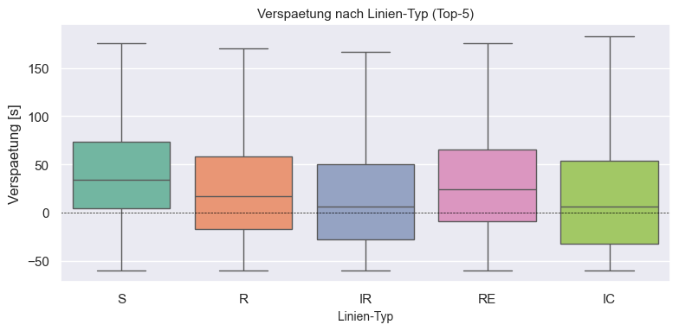
Ergebnis F2 — Linientyp (ANOVA)
ANOVA F = 8'450.0, p < 10⁻³⁰⁰, η² = 0.039 (klein). Internationale Züge (TGV, EC, RJX) bringen Verspätung aus dem Ausland mit.
SBB Tracker · ZHAW Scientific Programming FS2026
7
Notes:
SPRECHTEXT: «Der Linientyp macht einen Unterschied — auch hier hochsignifikant, aber mit η² rund 0.04 wieder ein kleiner Effekt. Die eigentliche Geschichte: Internationale Züge wie TGV, EuroCity und RailJet sammeln im Ausland Verspätung und bringen sie in die Schweiz. Die inländischen IC und IR sind dagegen sehr pünktlich, um die 30 Sekunden.»
BEGRIFFE EINFACH:
• ANOVA (Varianzanalyse) = vergleicht die Mittelwerte von MEHR als zwei Gruppen gleichzeitig (hier die Linientypen). Antwortet auf: 'Gibt es überhaupt irgendwo einen Unterschied?'
• F-Wert = die Test-Kennzahl der ANOVA; gross = die Gruppen unterscheiden sich deutlich relativ zur Streuung innerhalb der Gruppen.
• η² (eta-Quadrat) = Effektstärke der ANOVA: Anteil der Verspätungs-Schwankung, der durch den Linientyp erklärt wird. 0.04 = nur ~4 %.
• Tukey-HSD (im Notebook) = sagt zusätzlich, WELCHE Paare sich konkret unterscheiden, nicht nur dass es Unterschiede gibt.
GRAFIK ERKLÄREN: Boxplot. Die Box ist der Bereich der mittleren 50 % der Werte, der Strich darin der Median. Je höher, desto verspäteter.

Slide 8
Ergebnis F3 — Wetter und Verspätung
• Niederschlag: Pearson r = 0.0218 (p < 10⁻²⁸⁰)
• Sonne r = -0.0368 · Feuchte r = 0.0304
• Alle hochsignifikant — aber |r| < 0.04, also inhaltlich trivial
• Spearman ≈ Pearson → Zusammenhang schwach und überwiegend monoton
• Wetter allein erklärt unter 0.3 % der Verspätungs-Schwankung
Mehr Regen → minim mehr Verspätung, aber der Effekt ist praktisch vernachlässigbar.
SBB Tracker · ZHAW Scientific Programming FS2026
8
Notes:
SPRECHTEXT: «Wetter wirkt in die erwartete Richtung — mehr Regen, etwas mehr Verspätung. Aber der Zusammenhang ist extrem schwach. Wieder ein Lehrstück: Bei 2.7 Millionen Beobachtungen wird selbst ein winziger Zusammenhang hochsignifikant. Die Korrelation r liegt aber unter 0.04 — praktisch bedeutungslos.»
BEGRIFFE EINFACH:
• Korrelation r = Mass für den Zusammenhang zweier Grössen, zwischen -1 und +1. 0 = kein Zusammenhang, ±1 = perfekter. Unsere Werte ~0.02–0.04 sind quasi null.
• Pearson = misst LINEAREN Zusammenhang. Spearman = misst, ob es generell rauf/runter geht (monoton), über Ränge. Dass beide ähnlich klein sind, bestätigt: da ist einfach wenig.
• 'erklärt < 0.3 % der Varianz' = r² (das Quadrat von r) als Anteil.
MÖGLICHE FRAGE: 'Warum überhaupt zeigen, wenn der Effekt null ist?' — Weil es methodisch ehrlich ist und genau den Unterschied signifikant/relevant demonstriert. Negative bzw. Null-Ergebnisse sauber zu berichten ist Teil guter Wissenschaft.

Slide 9
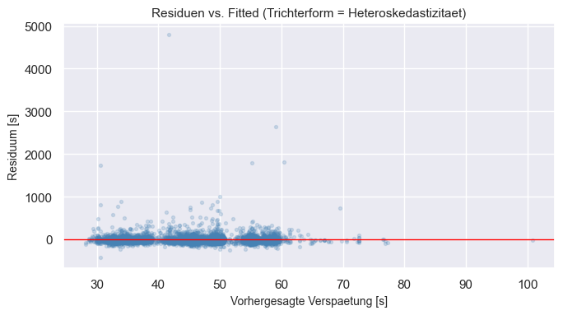
Ergebnis F4 — Multiple Regression (OLS)
R² = 0.0430 (~4.3 %). Rush-Hour +10 s, Wochenende −12 s. Diagnostik offen ausgewiesen (Heteroskedastizität, VIF unauffällig).
SBB Tracker · ZHAW Scientific Programming FS2026
9
Notes:
SPRECHTEXT: «Zum Schluss kombinieren wir alle Faktoren in einem Modell. Es erklärt nur rund 4 Prozent der Verspätung. Das klingt wenig, ist aber eine ehrliche und wichtige Erkenntnis: Verspätung entsteht überwiegend aus einzelnen, zufälligen Ereignissen — Defekte, Störungen — und nicht aus Tag, Linientyp oder Wetter.»
BEGRIFFE EINFACH:
• OLS-Regression = ein Modell, das die Verspätung gleichzeitig durch mehrere Einflussgrössen (Rush-Hour, Wochenende, Linientyp, Wetter) vorhersagt.
• Koeffizient = der Effekt eines Faktors in Sekunden. Beispiel: Rush-Hour +10 s heisst, zur Stosszeit kommen im Schnitt 10 s Verspätung dazu.
• R² = Anteil der Verspätungs-Schwankung, den das Modell erklärt. 0.043 = ~4 %. Der Rest ist nicht erklärt = idiosynkratisch (Einzelfälle).
• Heteroskedastizität (Breusch-Pagan-Test) = die Streuung der Fehler ist nicht konstant (bei grossen Verspätungen grösser). Wir benennen das offen.
• VIF = prüft, ob sich Einflussgrössen gegenseitig zu stark überlappen (Multikollinearität). Bei uns unauffällig.
GRAFIK: Residuen-Plot. Jeder Punkt ist ein Halt; x = Vorhersage, y = Fehler. Die Trichterform nach rechts ist genau die Heteroskedastizität.

Slide 10
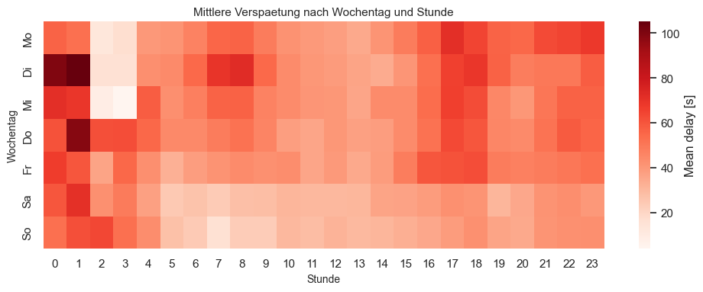
Zeitliches Muster — Stunde × Wochentag
Mittlere Verspätung je Wochentag und Stunde. Dunkler = mehr Verspätung.
SBB Tracker · ZHAW Scientific Programming FS2026
10
Notes:
SPRECHTEXT: «Diese Heatmap zeigt, WANN es kritisch wird: dunkle Felder morgens und abends an Werktagen — die klassische Rush-Hour. Genau diese Erkenntnis bauen wir in der Webapp interaktiv nach.»
GRAFIK ERKLÄREN: Zeilen = Wochentage (Mo–So), Spalten = Stunde 0–23, Farbe = durchschnittliche Verspätung. Je dunkler/röter, desto verspäteter. So sieht man Muster auf einen Blick statt in einer Zahlentabelle.
Überleitung zur Demo: «Schauen wir uns das jetzt live in unserer Webapp an.»

Slide 11


ANWENDUNGSBEISPIEL
Grossis Reise zum Schloss Chillon
Wie zwei echte Menschen mit dem SBB Tracker eine stressfreie Reise planen
Grossi · 89
Thomas · 30
11
Notes:
Überleitung in die Live-Demo: «Statt nur Zahlen zu zeigen, gehen wir die App einmal aus Sicht echter Nutzer durch.» Grossi (89) war als junge Frau Au-pair in Lausanne, lernte am Schloss Chillon den Maler Luc kennen; ihr Traum ist die Rückkehr. Ihr Enkel Thomas will ihr das schenken — möglichst stressfrei, mit wenig Gedränge. Genau dafür nutzen sie unsere App.

Slide 12
Die zwei Hauptpersonen
GROSSI · 89 JAHRE
THOMAS · 30 JAHRE
War mit 21 Au-pair in Lausanne
Lernte am Schloss Chillon den Maler Luc kennen — er verschwand, schickte ihr aber ein Gemälde des Schlosses
Reist am liebsten mit dem Zug: ruhig statt wild
Ihr Traum: einmal zurück zum Schloss
Grossis Enkel
Will ihr den Traum erfüllen und die Reise schenken
Grossi ist nicht mehr so stark — die Reise muss ruhig und planbar sein
Sein Werkzeug: der SBB Tracker
SBB Tracker · ZHAW Scientific Programming FS2026
12
Notes:
Kurz die zwei Personen vorstellen. Sympathisch, knapp halten — die Details kommen über die Sprechblasen auf der nächsten Folie. Wichtig fürs Publikum: das Ziel ist «möglichst stressfrei, möglichst wenig Leute im Zug».

Slide 13
Der Wunsch
«Den Zug mag ich am liebsten — schön ruhig. Aber so eine weite Reise … nur bitte nicht im grossen Gedränge.»
Grossi
«Dann finden wir mit der App heraus, wann und wo am wenigsten los ist — und welcher Umstieg der entspannteste ist.»
Thomas
SBB Tracker · ZHAW Scientific Programming FS2026
13
Notes:
Der emotionale Aufhänger. Hier laut die zwei Sätze vorlesen — das gibt der Demo einen roten Faden. Dann auf die App wechseln: «Schauen wir, was die App dazu sagt.»

Slide 14

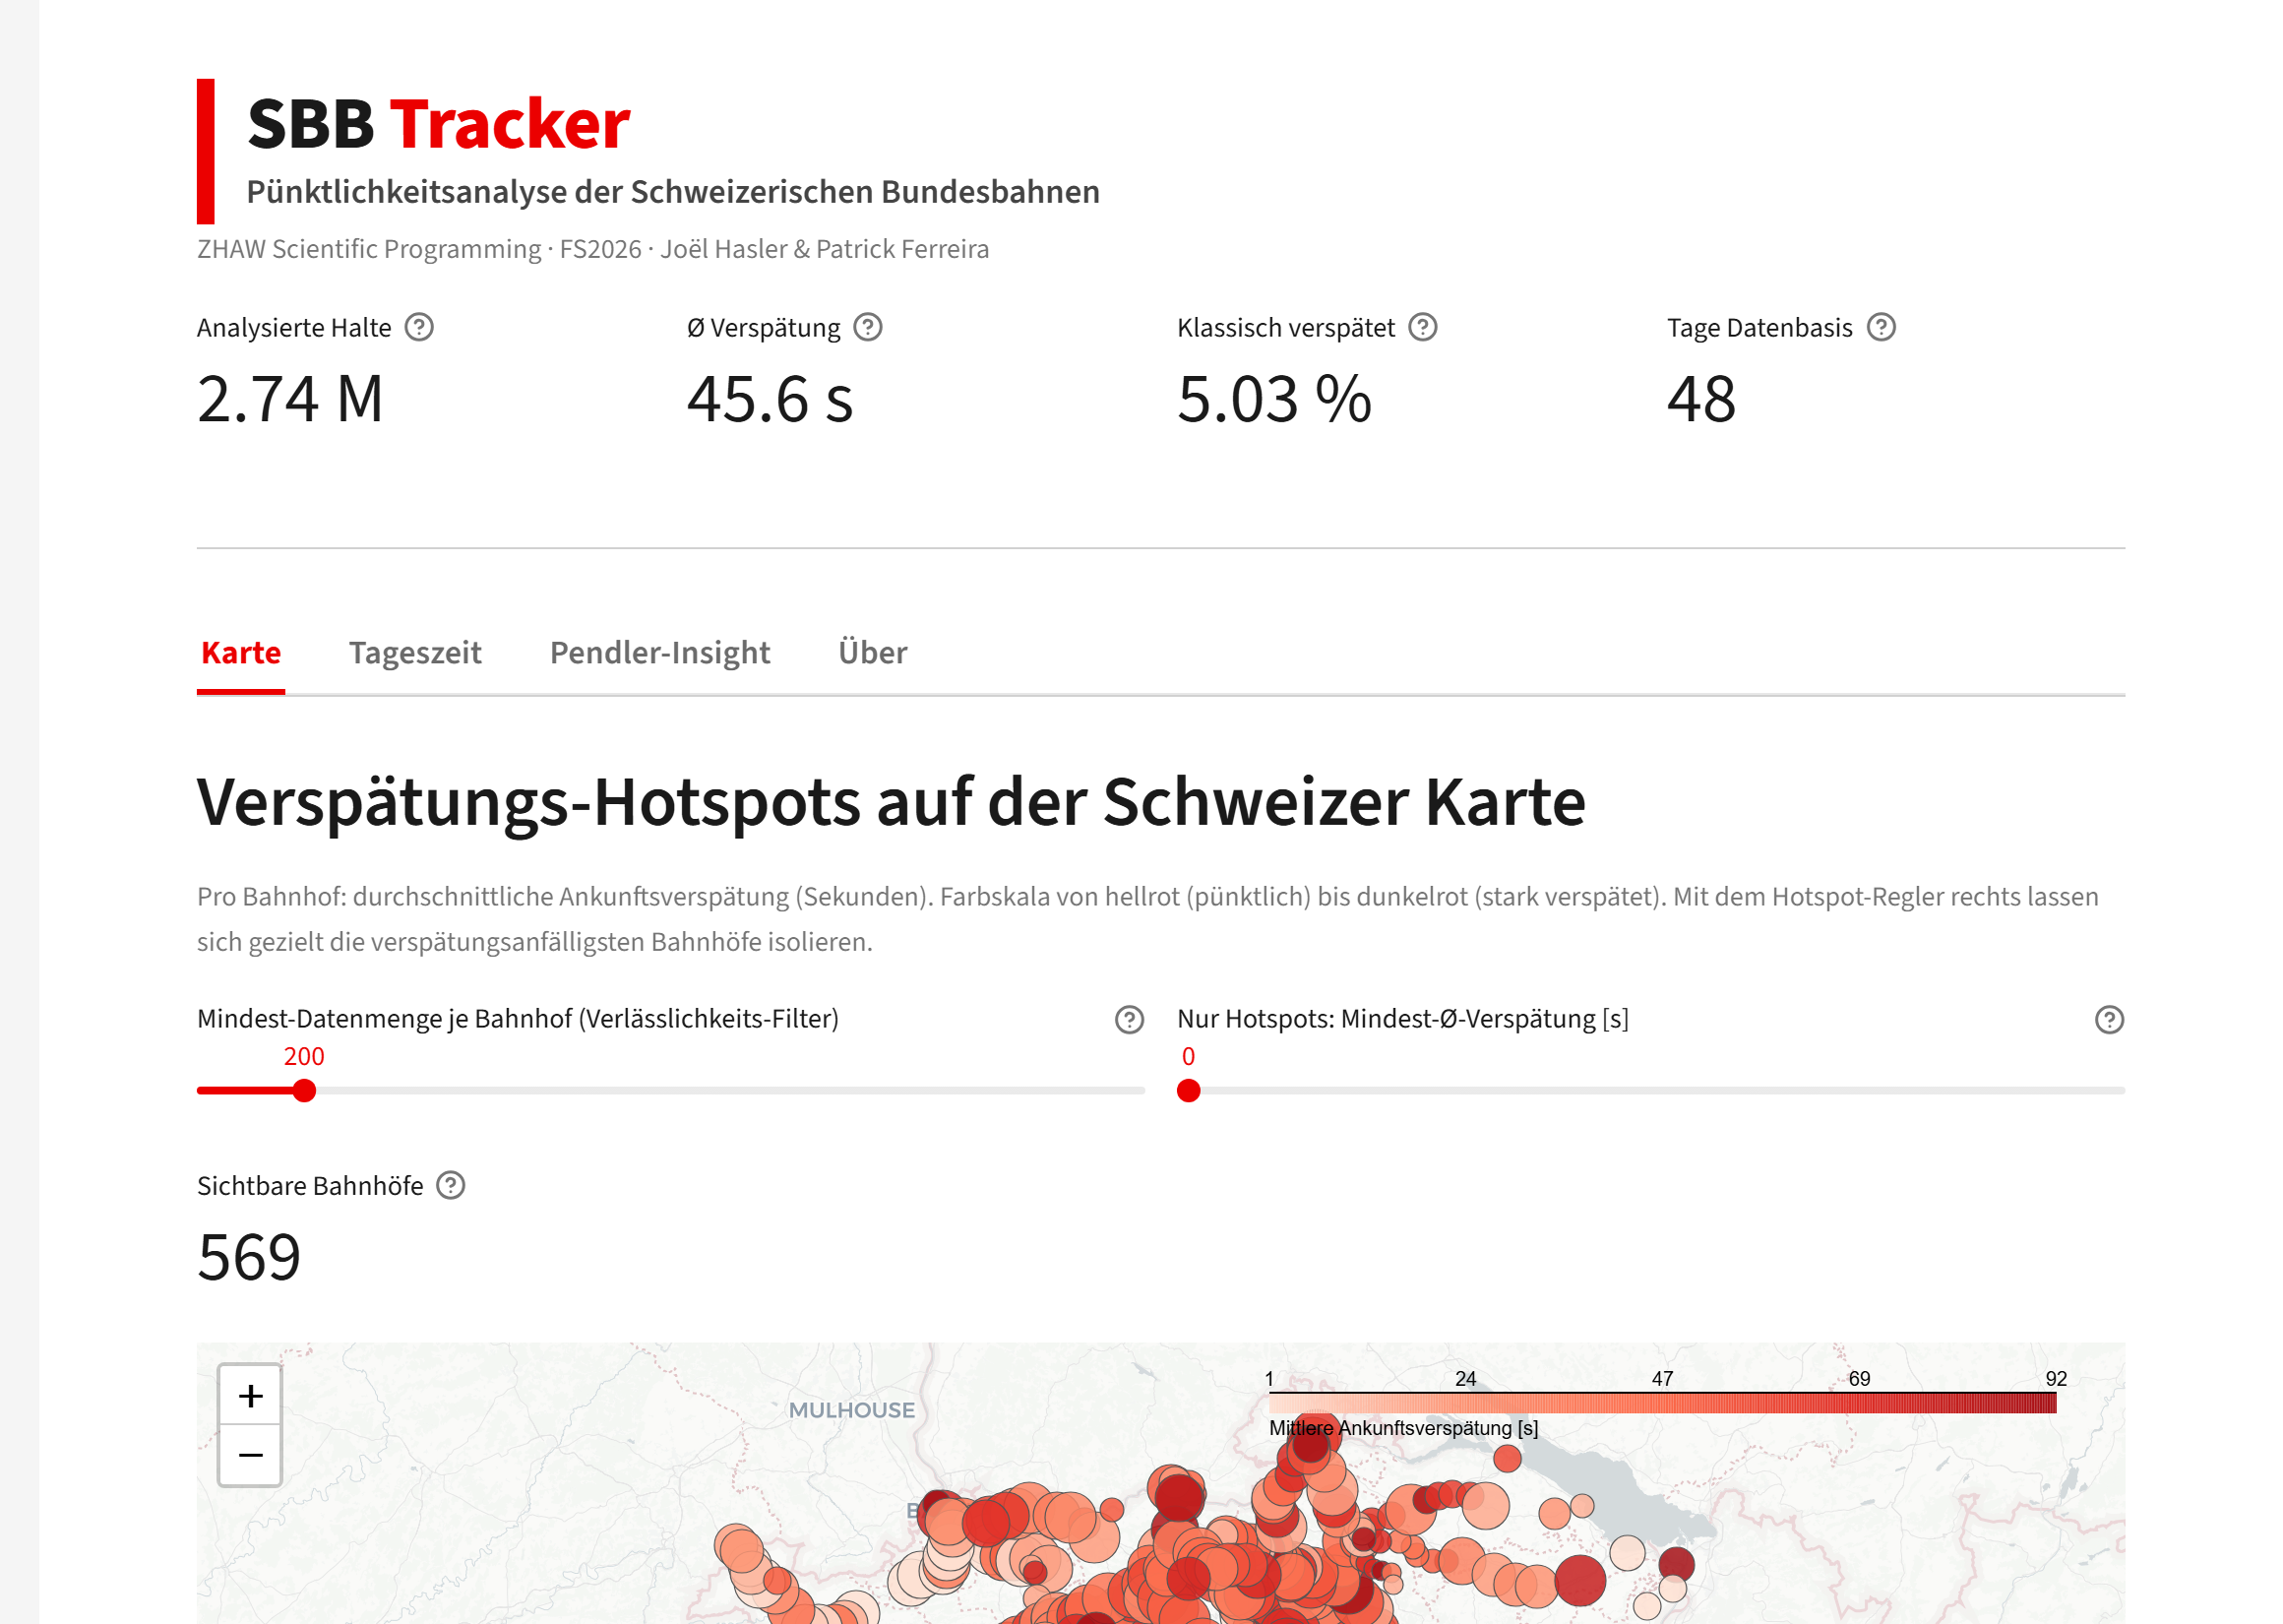
Schritt 1 — die Karte: wo ist am meisten los?
Beim Laden fährt ein SBB-Zug über die Gleise — Grossi ist begeistert.
Was Thomas zeigt:
Jeder Punkt ein Bahnhof, Farbe = Ø-Verspätung. Über den Umstieg vergleichen sie Zürich und Bern direkt auf der Karte.
«So viele Bahnhöfe! Und alles in Farbe.»
SBB Tracker · ZHAW Scientific Programming FS2026
14
Notes:
LIVE-DEMO Karte: 1) App ist offen, Ladeanimation kurz zeigen (Grossi-Reaktion einbauen). 2) «Jeder Punkt ein Bahnhof, Farbe zeigt die mittlere Verspätung.» 3) Den Regler 'Nur Hotspots' hochziehen — Grenzbahnhöfe bleiben. 4) Auf Zürich HB und Bern klicken, Verspätung vergleichen: für den Umstieg ist tendenziell einer ruhiger. Diese Folie ist der Fallback, wenn die Live-Demo hakt.

Slide 15
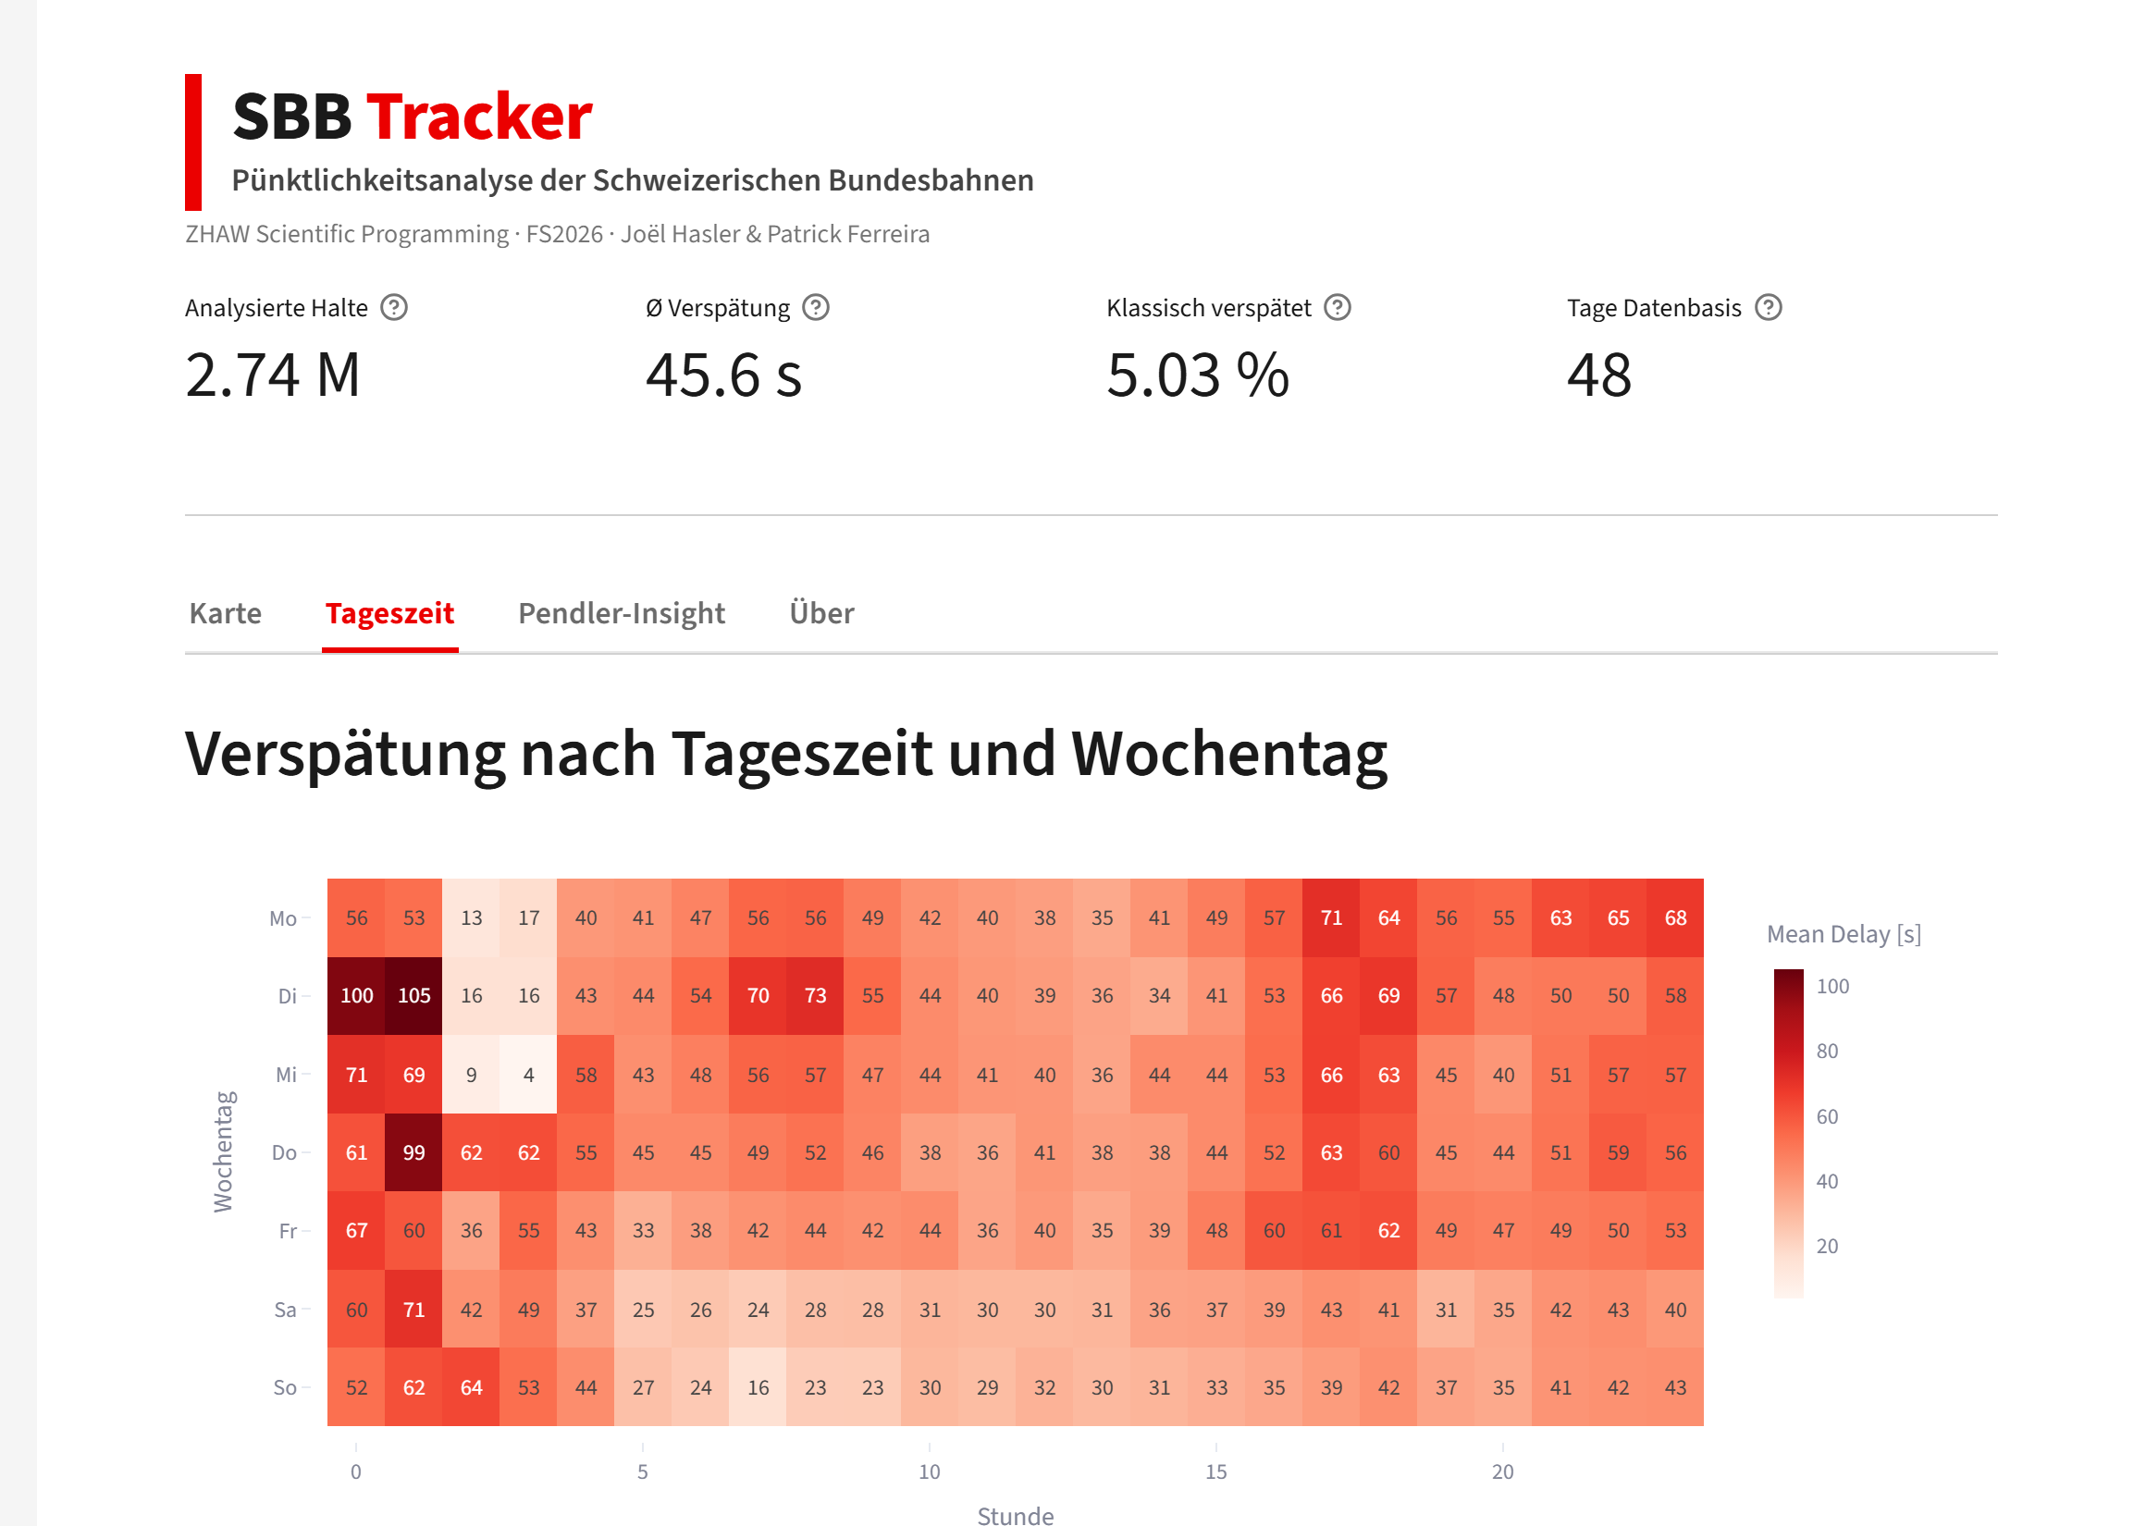
Schritt 2 — wann reisen? Tages- & Stunden-Heatmap
Der Plan
Dunkler = mehr Verspätung. Sie suchen ein Fenster mit wenig Last — aber nicht mitten in der Nacht.
Im Filter geben sie Grossis Wunschdatum ein und sehen, wie es an dem Tag aussieht.
Es wird eine 2-Tages-Reise mit Hotel — entspannter für Grossi.
SBB Tracker · ZHAW Scientific Programming FS2026
15
Notes:
LIVE-DEMO Tageszeit: 1) Heatmap zeigen, «dunkler = verspäteter». 2) Erklären, dass sie ein ruhiges Fenster ausserhalb der Rush-Hour suchen, aber nicht nachts. 3) Wunschdatum im Filter darunter eingeben. 4) Erwähnen: 2-Tages-Reise mit Übernachtung, weil die Strecke für Grossi sonst zu lang wäre.

Slide 16
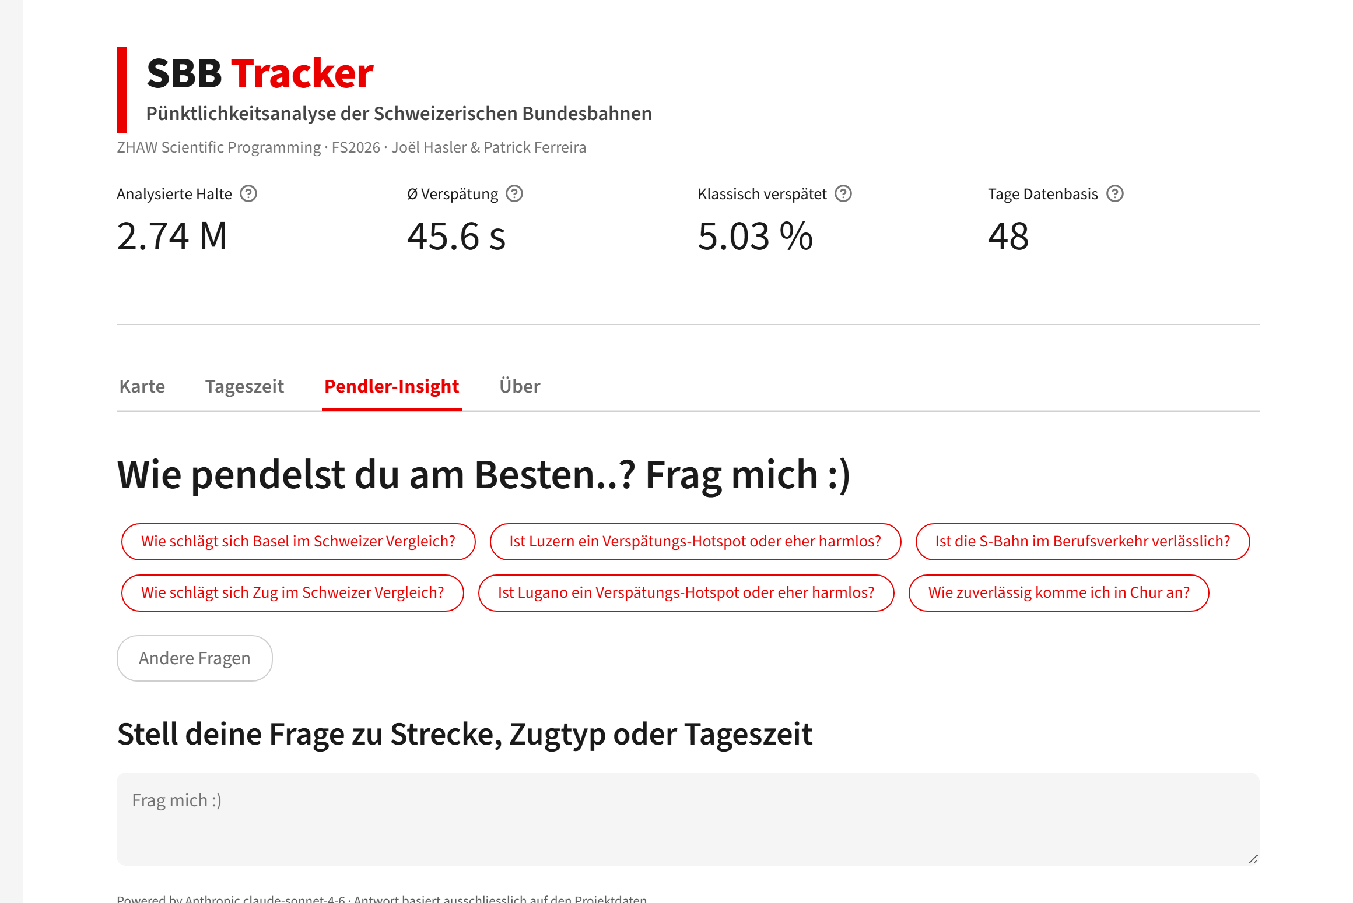
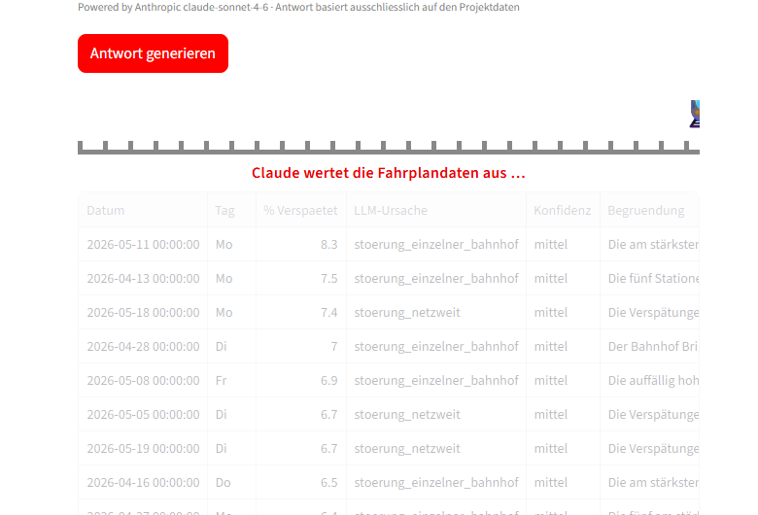
Schritt 3 — Claude fragen, dann der Über-Tab
«Claude wertet die Fahrplandaten aus …» — wieder der Zug.
«Es antwortet mir wie ein Mensch — und nur mit euren echten Zahlen.»
Erst eine Beispiel-Frage anklicken, dann selbst tippen. Zum Schluss zeigt der Über-Tab transparent alle Datenquellen und Lizenzen.
SBB Tracker · ZHAW Scientific Programming FS2026
16
Notes:
LIVE-DEMO Pendler-Insight: 1) Zuerst eine vorgefertigte Bubble-Frage anklicken — Ladeanimation (Zug) zeigen. 2) Antwort vorlesen, betonen: das Modell nutzt NUR unsere Statistik-Daten (kein Halluzinieren), Transparenz-Aufklapper kurz zeigen. 3) Dann selbst eine eigene Frage tippen, z.B. zur Strecke Winterthur–Lausanne. 4) Zum Abschluss kurz in den Über-Tab: Datenquellen + CC-BY-Lizenzen — zeigt Wissenschaftlichkeit und Transparenz. Danach Übergang zurück zu den Schlussfolgerungen.

Slide 17
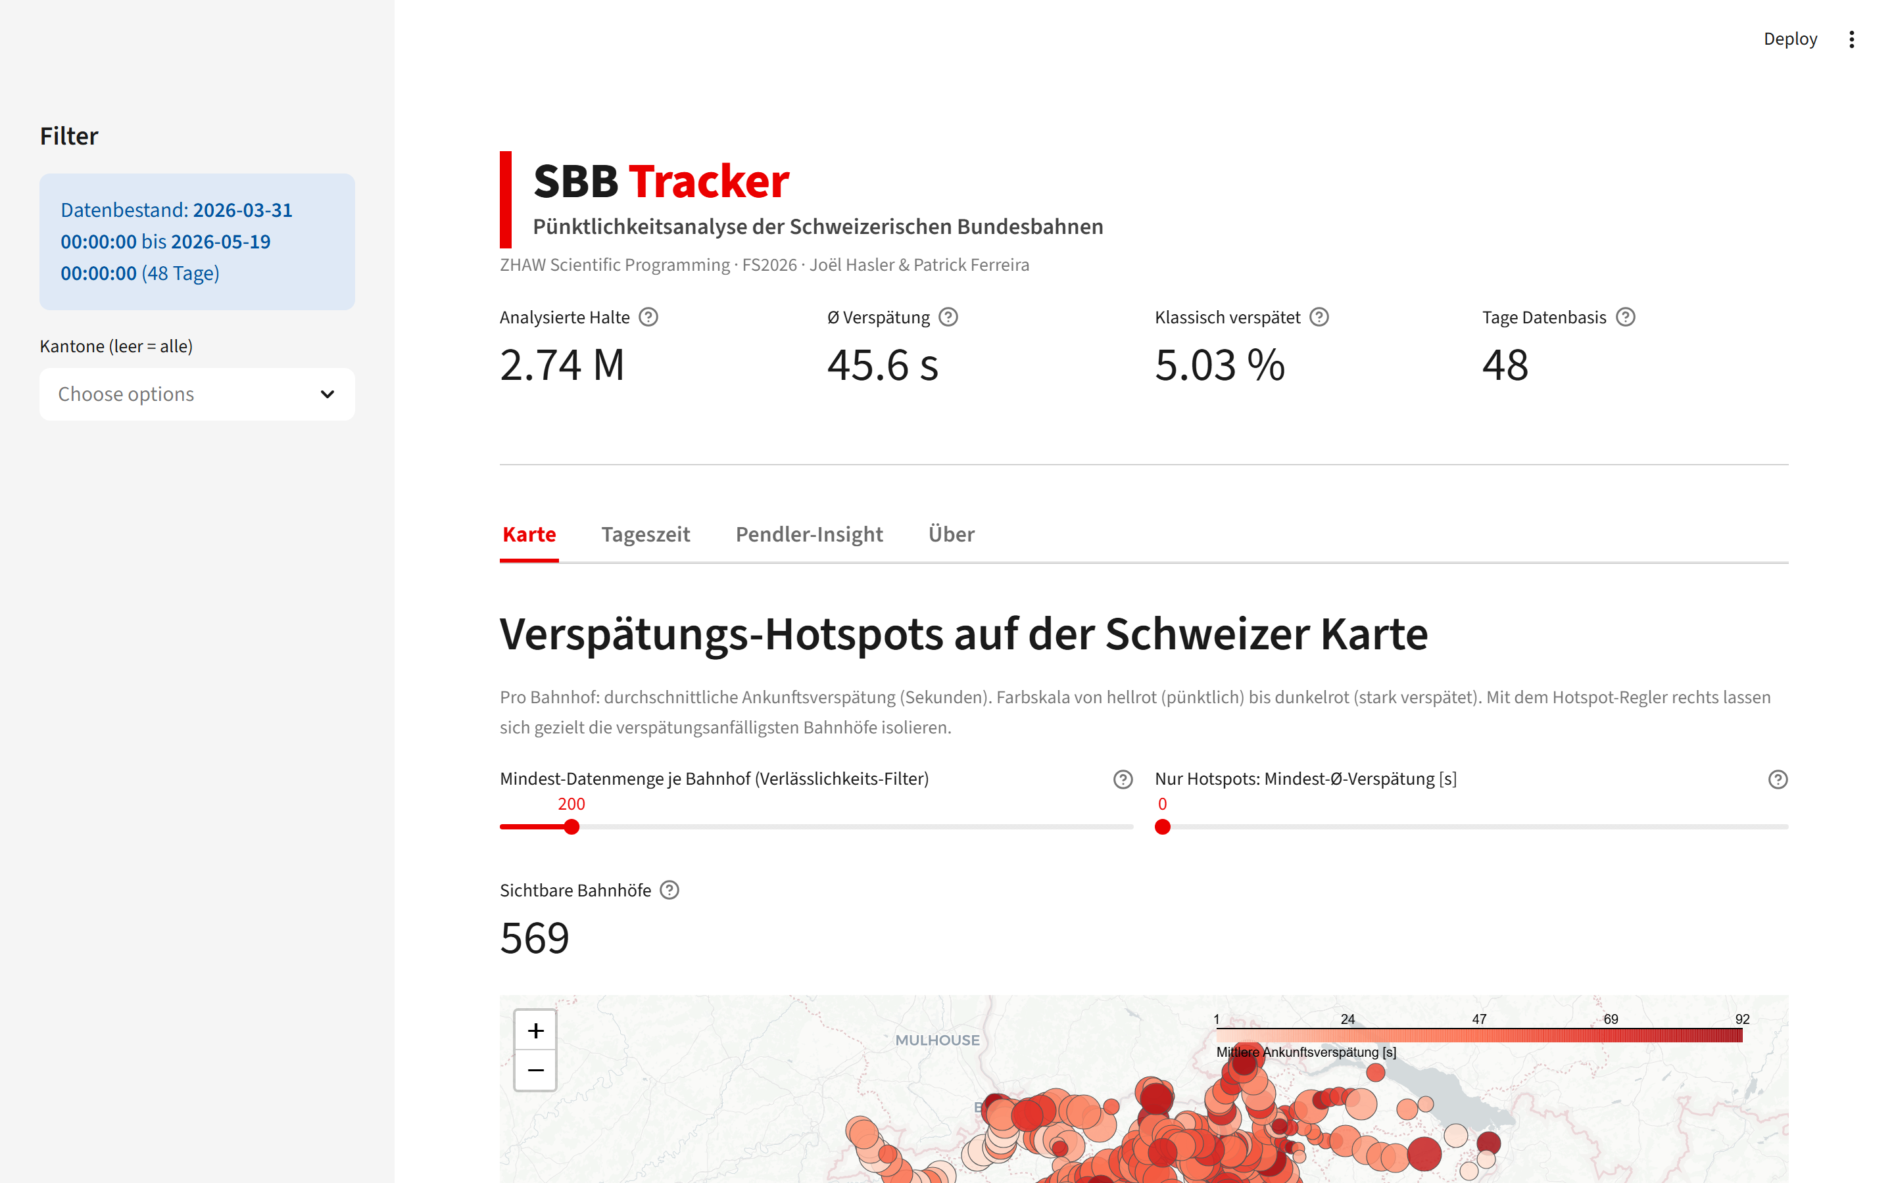
Webapp — Verspätungs-Hotspots auf der Karte
Folium-Karte. Farbe = mittlere Verspätung. Mit dem Hotspot-Regler bleiben nur die kritischen Bahnhöfe übrig.
SBB Tracker · ZHAW Scientific Programming FS2026
17
Notes:
LIVE-DEMO (nicht nur die Folie zeigen, App wirklich bedienen!):
1. App vorher starten: 'streamlit run app/streamlit_app.py'.
2. «Jeder Punkt ist ein Bahnhof, die Farbe zeigt die mittlere Verspätung.»
3. Den rechten Regler 'Nur Hotspots' langsam hochziehen — die Karte dünnt aus, bis nur noch die rotesten Bahnhöfe übrig sind.
4. «Auffällig: die Hotspots liegen an den Grenzen — Buchs SG, St. Margrethen — weil internationale Züge ihre Verspätung importieren.»
BEGRIFFE: 'Folium' = Python-Bibliothek für interaktive Landkarten. Der linke Regler blendet Bahnhöfe mit zu wenigen Daten aus (statistisch unsicher).
Falls die Live-Demo hakt: dieser Screenshot dient als Fallback.

Slide 18
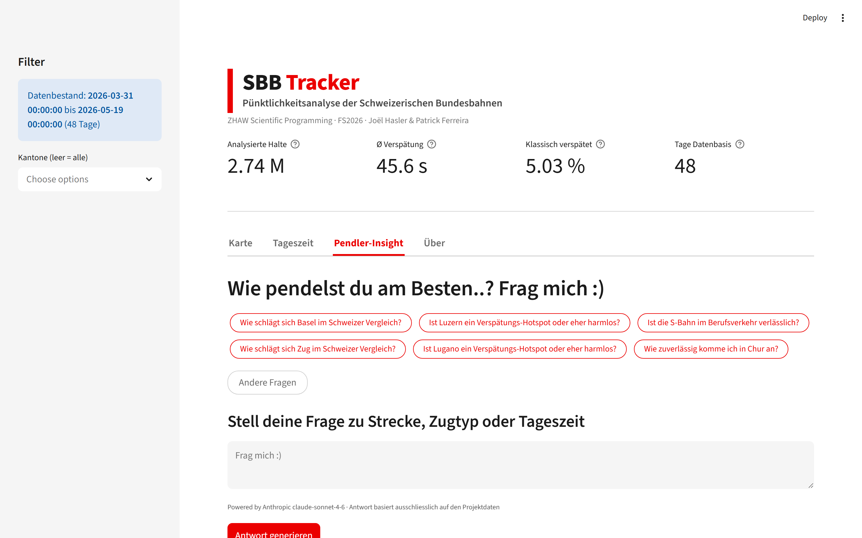
Webapp — Pendler-Insight (Sprachmodell)
Der Berater antwortet nur mit den Zahlen aus unseren Daten — er erfindet nichts dazu.
SBB Tracker · ZHAW Scientific Programming FS2026
18
Notes:
LIVE-DEMO:
1. Eine Beispielfrage anklicken oder tippen, z. B. 'Wann erwische ich am ehesten einen pünktlichen Zug?'.
2. «Das Sprachmodell bekommt unsere Statistik als Kontext mitgeliefert und darf NUR damit antworten — es soll nichts erfinden.»
3. Auf den Ausklapp-Bereich 'Welche Daten hat das Modell gesehen?' zeigen — das macht es transparent und überprüfbar.
BEGRIFFE EINFACH:
• Sprachmodell / LLM = ein KI-Modell (hier Claude Sonnet 4.6), das Texte versteht und formuliert.
• 'Kontext mitgeben' = wir hängen die relevanten Zahlen an die Frage an, damit die Antwort auf unseren Daten basiert und nicht auf Allgemeinwissen.
• 'Halluzination' = wenn ein Modell plausibel klingende, aber falsche Dinge erfindet. Wir verhindern das durch klare Anweisung und mitgelieferte Fakten.
MÖGLICHE FRAGE: 'Woher weiss man, dass es nicht doch erfindet?' — Wir geben die Datenbasis transparent aus und weisen das Modell explizit an, nur vorhandene Zahlen zu nennen.

Slide 19
Sprachmodell — Analyse der Krisen-Tage
• Claude klassifiziert die 10 verspätungsreichsten Tage nach Ursache
• Feste Auswahl an Kategorien (Wetter, Rush-Hour, Bahnhof-Ausfall, Bau …)
• Niedrige 'Temperatur' (0.2) + Anweisung 'erfinde nichts' + Konfidenz-Angabe
• Ehrlich: keine harte Verifikation — es sind qualitative Hypothesen
– geplant: Abgleich mit Schweizer News (Factiva) als Gegenprobe
SBB Tracker · ZHAW Scientific Programming FS2026
19
Notes:
SPRECHTEXT: «Zusätzlich lassen wir das Sprachmodell die zehn schlimmsten Tage einordnen — also eine mögliche Ursache vorschlagen. Wir kommunizieren klar, dass das Hypothesen sind, keine bewiesenen Fakten.»
BEGRIFFE EINFACH:
• 'Temperatur' beim Sprachmodell = Kreativitäts-Regler von 0 bis 1. Niedrig (0.2) = vorsichtig, faktentreu, wenig Fantasie. Genau das wollen wir hier.
• 'Feste Taxonomie' = wir geben eine vorgegebene Liste möglicher Ursachen vor, statt das Modell frei raten zu lassen.
• 'Konfidenz' = das Modell gibt selbst an, wie sicher es ist (hoch/mittel/niedrig). Achtung: das ist eine Selbsteinschätzung, nicht kalibriert.
MÖGLICHE FRAGE: 'Ist das wissenschaftlich?' — Als qualitative Ergänzung ja, solange man es ehrlich als Hypothese kennzeichnet — was wir tun.

Slide 20
Limitationen
• Beobachtungen nicht unabhängig (gleicher Zug/Bahnhof/Tag) — Pseudoreplikation
– dagegen: Tagesmittel-Gegencheck + Fokus auf Effektstärken
• Nur 48 Tage im Frühling — keine Saisonalität (Winter, Bausaison fehlen)
• Nur SBB; Wetter-Station bis ~40 km entfernt (Mikroklima geht verloren)
• Korrelation ist nicht Kausalität (mögliche versteckte Faktoren)
SBB Tracker · ZHAW Scientific Programming FS2026
20
Notes:
SPRECHTEXT: «Zur Ehrlichkeit gehören die Grenzen. Der wichtigste Punkt: unsere Beobachtungen sind nicht unabhängig voneinander. Das macht rohe p-Werte zu optimistisch — deshalb der Tagesmittel-Gegencheck und der Fokus auf Effektstärken.»
BEGRIFFE EINFACH:
• Pseudoreplikation = man tut so, als hätte man Millionen unabhängige Messungen, obwohl viele zusammenhängen (derselbe Zug an vielen Halten). Dann wirken Ergebnisse sicherer als sie sind.
• Saisonalität = jahreszeitliche Muster; wir haben nur Frühling, also keine Aussage über Winter.
• Korrelation ≠ Kausalität = zwei Dinge hängen zusammen, heisst nicht, dass eins das andere VERURSACHT (z. B. Sturm UND Bauarbeiten am selben Tag).
Diese Slide ist ein PLUS, kein Schwächeeingeständnis: Wer Limitationen sauber benennt, zeigt methodisches Verständnis.

Slide 21
Schlussfolgerungen
• Die SBB ist sehr pünktlich (~95 % unter 3 Minuten) und räumlich stabil
• Tag, Linientyp und Wetter wirken messbar, aber praktisch klein
• Verspätung ist überwiegend idiosynkratisch (Modell erklärt nur ~4 %)
• Die grössten Hotspots sind Grenzbahnhöfe (Import-Effekt aus dem Ausland)
• Mehrwert: Webapp und Sprachmodell machen die Daten zugänglich
SBB Tracker · ZHAW Scientific Programming FS2026
21
Notes:
SPRECHTEXT: «Zusammengefasst: Die SBB ist sehr pünktlich. Die Effekte, die wir finden, sind echt, aber klein. Der grösste Teil der Verspätung ist Zufall im Einzelfall. Und die schlimmsten Bahnhöfe liegen an der Grenze. Unser Beitrag ist, diese Daten transparent und interaktiv zugänglich zu machen.»
Das ist die Stelle, an der die rote Linie zusammenläuft: ehrlicher Umgang mit kleinen Effekten ist die methodische Stärke der Arbeit. Mit Selbstvertrauen sagen.

Slide 22
Quellen, Code und Reproduzierbarkeit
• Daten: opentransportdata.swiss · data.sbb.ch · MeteoSchweiz (alle CC-BY)
• Code (MIT-Lizenz): github.com/Mrgincinamon/SBB-Tracking
• Vollständig reproduzierbar: requirements.txt + Build-Skripte
• Stack: Python 3.12 · pandas/scipy/statsmodels · SQLite · Streamlit · Anthropic
• Vielen Dank — gerne Fragen!
SBB Tracker · ZHAW Scientific Programming FS2026
22
Notes:
SPRECHTEXT: «Alle Daten sind offen, der gesamte Code liegt öffentlich auf GitHub und ist reproduzierbar. Vielen Dank fürs Zuschauen.»
Ruhig abschliessen, kurze Pause am Ende lassen.

